Slide 1






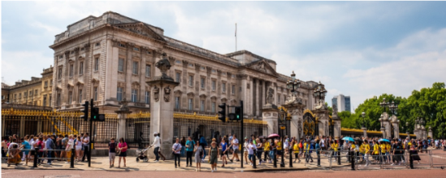







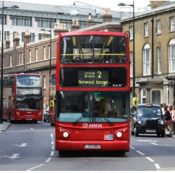
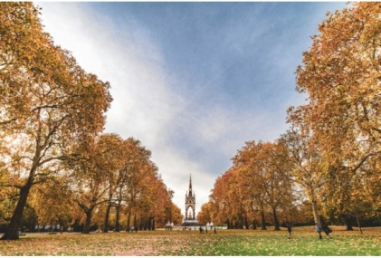
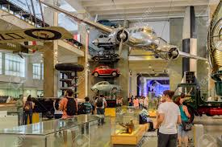
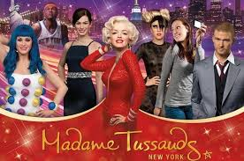
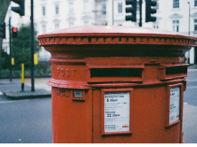
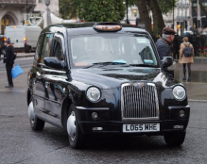
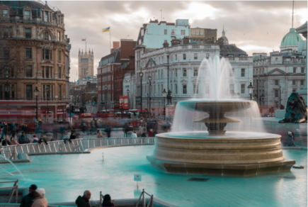
Let’s recap

Slide 4
Which place would you like to visit?
I would like to visit …. because …

Slide 5

LISTENING
Listen and identify:
The type of document
The number of voices : names / age / information
The place
The subject

Slide 6
LISTENING
Listen and identify what they are looking at.

Slide 7

Listen and identify what they are looking at.
Listen and draw the painting.

Slide 8
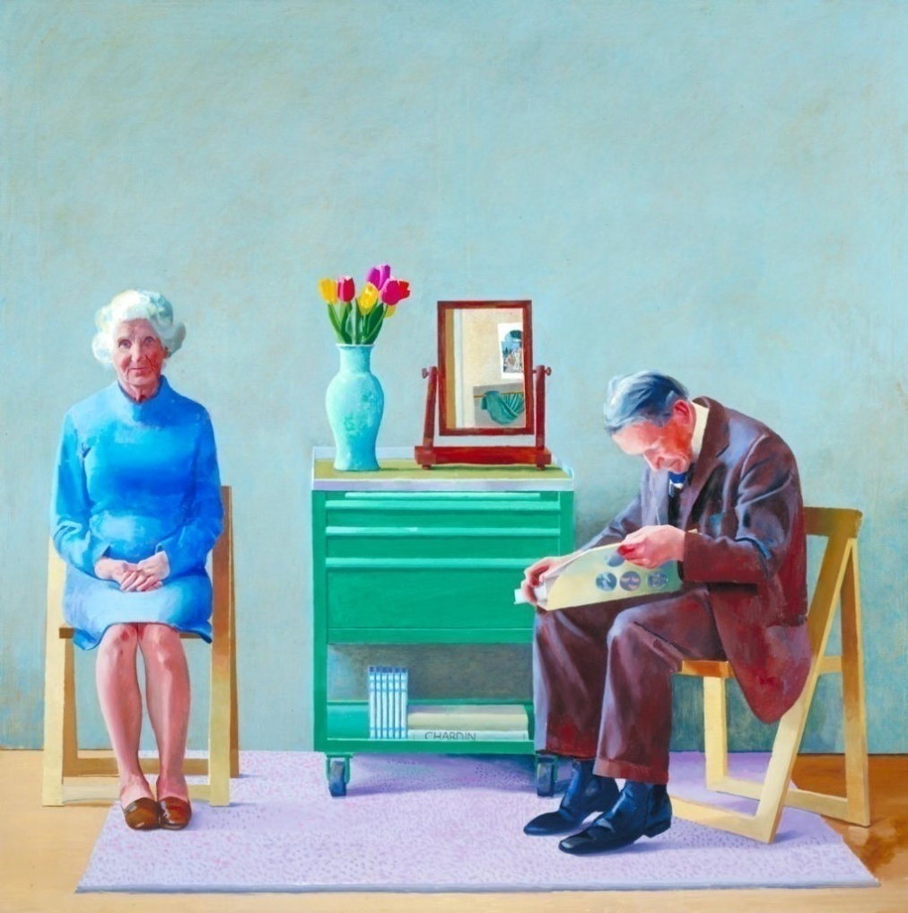
They are looking at this painting by David Hockney
Listen and identify who they are:
They are David Hockney’s parents.

Slide 9
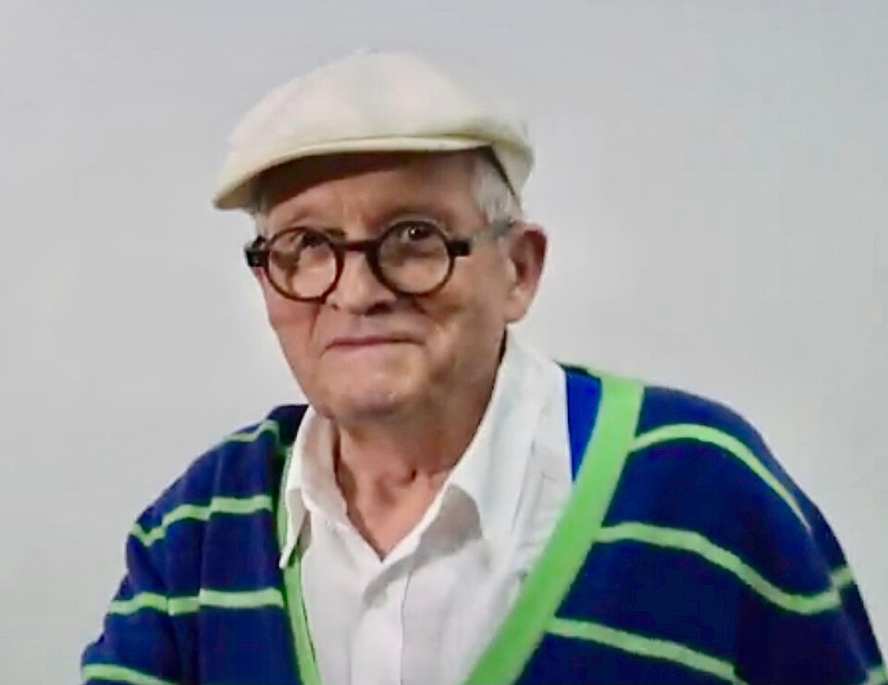
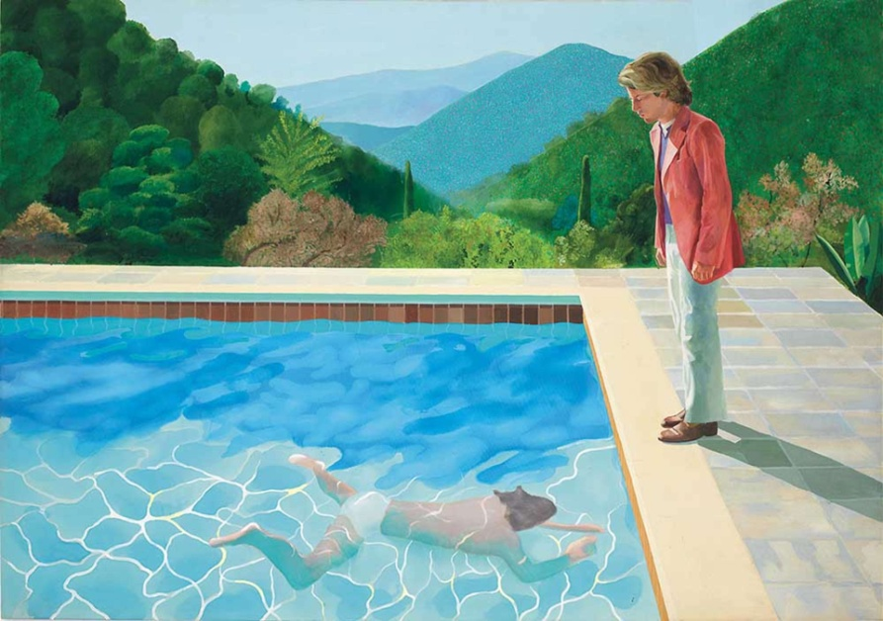

This is David Hockney.
He is a British artist.
He is a pop art artist.

Slide 10
Listen and identify what they are looking at.
It’s □ a painting □ a sculpture □ a collage
The artist is □ David Hockney □ Tony Cragg
□ Richard Hamilton

Slide 11

Imagine what this collage represents.

Slide 12
Listen and identify what Harry, Lily and Ryan think.
Listen and identify what the teacher says.

Slide 13
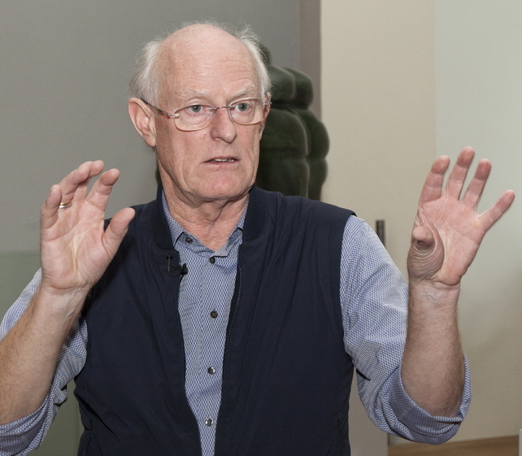
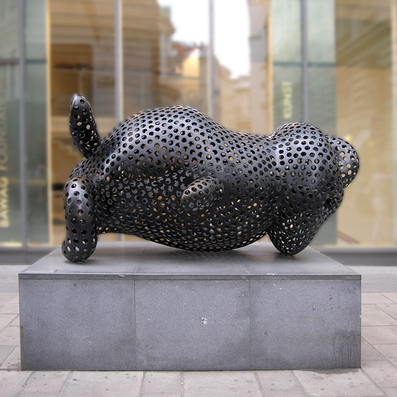

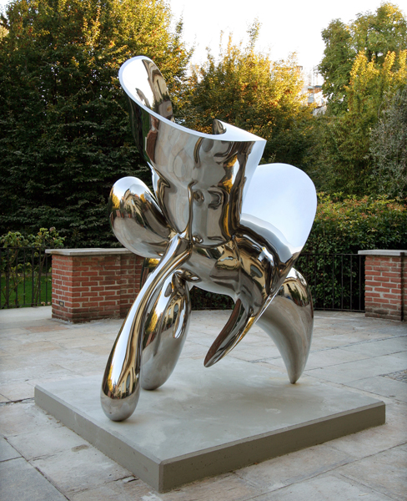
This is Tony Cragg.
He is an Anglo German artist.
He is a modern art artist.

Slide 14
Observe ces phrases : souligne le sujet en bleu,
encadre Be en rouge et
souligne le verbe en rouge.
What are you doing Ryan? I’m sitting down.
They are not going to the museum.
She is looking at a painting.
Are you reading a book ? Yes, I am.

Slide 15
Complète:
Avec le présent BE -ING, c’est ………………………
qui est conjugué …………………… et on ajoute
la terminaison ………… à la ………. …………………..
L’ ……………………… s’accorde avec le sujet.
A la forme interrogative, on inverse …………………… et ………………………
A la forme négative, c’est l’ ………………… qui porte la négation.
☞ Dans les réponses brèves, on reprend ………………
L’auxiliaire BE
au présent
base verbale
- ING
auxiliaire BE
BE
le sujet
auxiliaire BE
BE

Slide 16
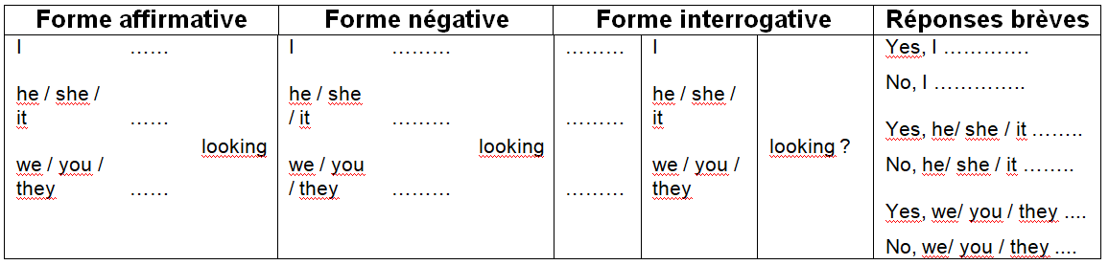
am not
am
am
am
am not
is
isn’t
is
is
isn’t
are
aren’t
are
are
aren’t

Slide 17
Rappel:
Si le verbe se termine par un -e, ce dernier disparaît quand on ajoute -ing: take→ taking
Si le verbe se compose d’une seule syllabe et se termine par une seule voyelle suivie d’une seule consonne, la consonne est doublée quand on ajoute
-ing: sit→ sitting

Slide 18
Utilisation :
Dans les exemples ci-dessus, j’utilise le présent BE -ING pour:
□ décrire des actions habituelles
□ décrire une action en train de se passer
Dans la leçon sur le tableau de David Hockney, j’utilise le présent BE -ING pour :
□ expliquer les habitudes des personnages
□ décrire une image/un tableau
✓
✓

